Slide 1

注：文本框可根据需求改变颜色、移动位置；文字可编辑
POWERPOINT模板
适用于自我介绍及相关类别演示

Slide 2

竞选档案
点击添加文本
姓名: xxx
座右铭：不求最好，只求更好
竞选宣言：既然我站起来了，就一定要走下去，如果我倒下去了，就一定要再站起来！
点击添加文本
点击添加文本
点击添加文本

Slide 3
点击添加文本
个人经历
点击添加文本
获奖情况
点击添加文本
点击添加文本

Slide 4
点击添加文本
迎新杯足球赛
丰富的工作经历
拔河比赛
点击添加文本
校级运动会选手选拔训练
点击添加文本
毕业篮球赛
点击添加文本

Slide 5
我对工作可以长时
间保持热情而并将饱
满的热情延续下去。
善于协调，对各部
门都有深入的了解
点击添加文本
我的优势
点击添加文本
经验丰富，有较强
的活动统筹能力。
点击添加文本
点击添加文本

Slide 6
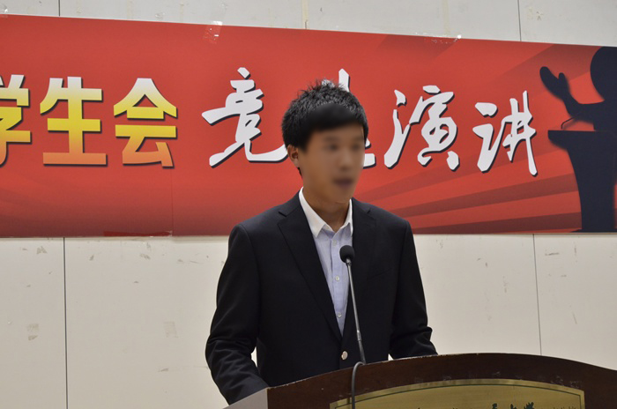
点击添加文本
点击添加文本
做强我院优势体育项目，
切实增强我院的体育水平
加强本院学生会各部门之间的沟通，尝试活动协作机制
增强与兄弟学院的交流合作，取其之长补己之短
三强政策
点击添加文本
点击添加文本

Slide 7
竞选设想
完善规章制度、合理分配人员
根据团支部、主席团的计划制定具体工作计划，尽量落实到某些时间段。
点击添加文本
建立系统化的活动制度，大型活动严格按照：申请-策划-实施-总结的顺序执行。
点击添加文本
责任分工更加明确，落实到个人。
点击添加文本
加强部门学习氛围的建设，做到工作学习两不误。
加大活动宣传力度，创新活动宣传形式。
尝试改革、适当运用活动竞标机制。
点击添加文本

Slide 8
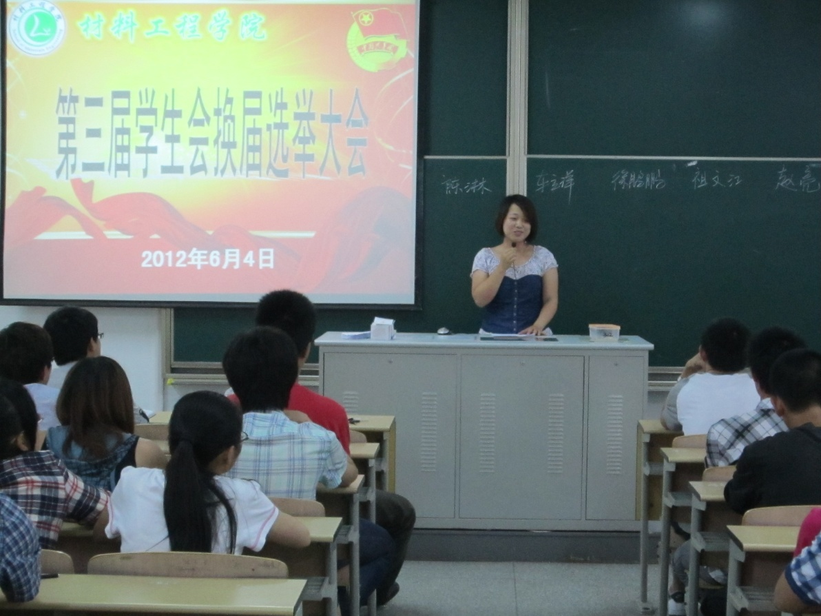
点击添加文本
点击添加文本
点击添加文本
点击添加文本

Slide 9
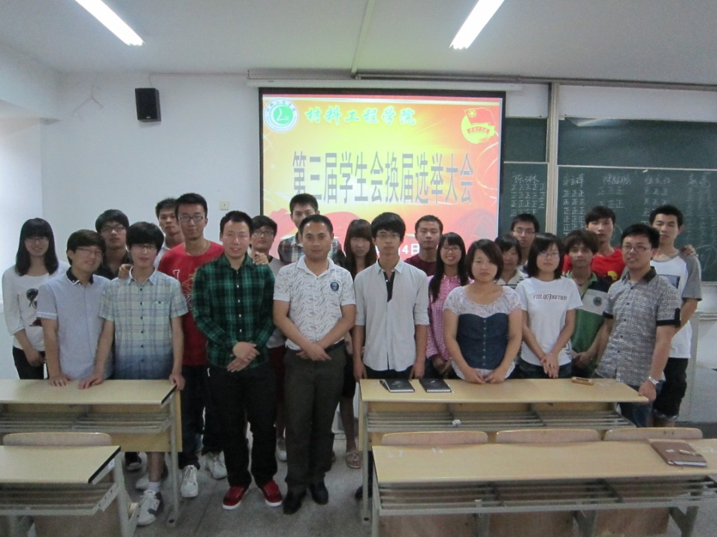
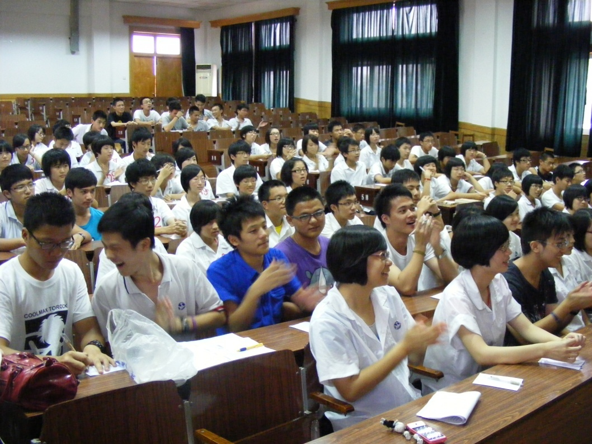
点击添加文本
点击添加文本
点击添加文本
点击添加文本

Slide 10
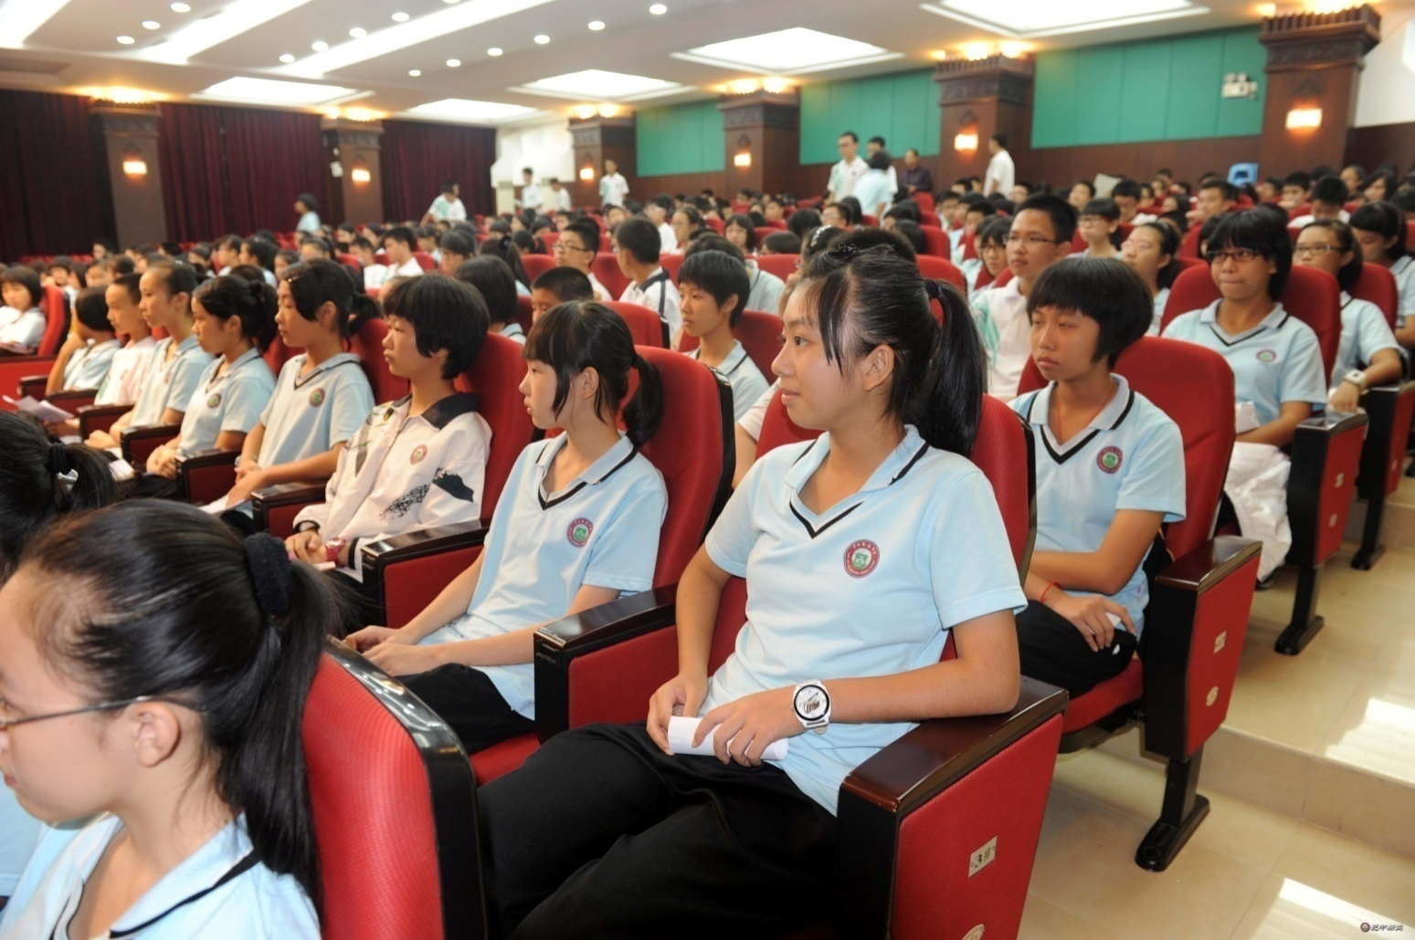
点击添加文本
点击添加文本
点击添加文本
希望与大家一同建设XX学院学生会、共创XX学院美好明天。
点击添加文本

